Slide 1
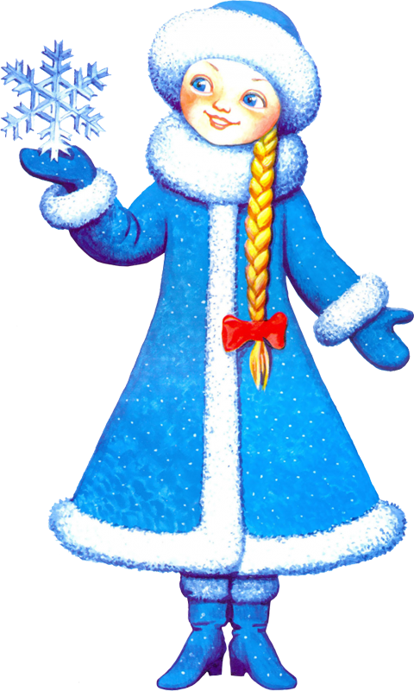
Интерактивная игра «Найди одинаковые снежинки»
Презентацию подготовила: Королёва Марина Владимировна, педагог-психолог

Slide 2
Здравствуй, дорогой друг! Помоги мне найти одинаковые снежинки!
Начать игру

Slide 10
Ты отлично справился с заданием! Спасибо тебе!
Завершить игру

